Slide 1
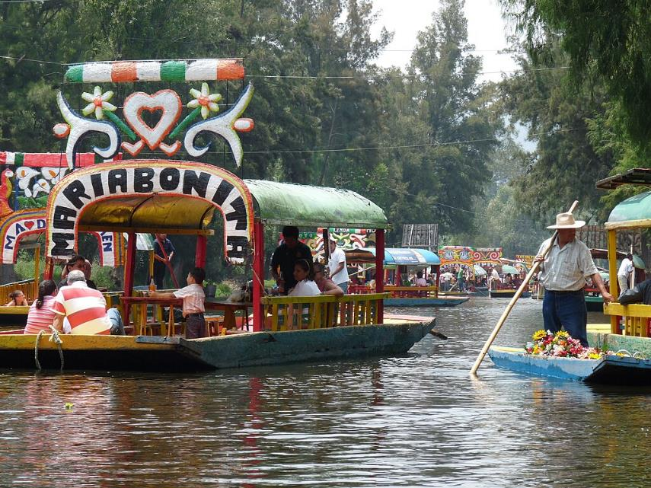
Lorient Vous Présente Le Jardin Flottant De Xochimilco -Mexique
Trajineras (barques) sur les canaux de Xochimilco

Slide 2
La partie nord de ce territoire est plane et se situe à l'altitude moyenne de la vallée de Mexico, c'est-à-dire 2 240 m. À cet emplacement se trouvait autrefois le lac de Xochimilco, dont les vestiges sont les canaux de la Chinampería.
La superficie de l'ancien lac de Xochimilco a été réduite petit à petit, jusqu'à la superficie actuelle. Ce lac était alimenté par les eaux de source qui venaient des monts alentour. Il a été canalisé lors du porfiriat pour fournir la ville de Mexico lors de l'épuisement de l'approvisionnement en 19511 C'est une zone très touristique en raison de la présence d'un réseau de canaux et de jardins flottants appelés chinampas qui sont les derniers vestiges de l'ancien lac Texcoco et sont inscrits au patrimoine mondial de l'UNESCO.

Slide 3
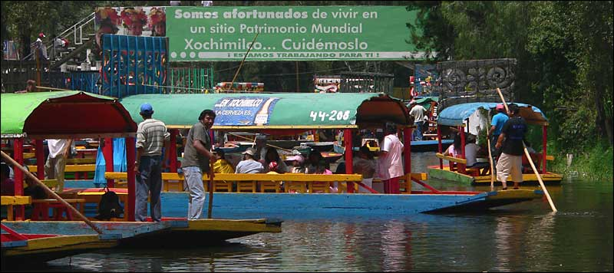
Barques à Xochimilco

Slide 4
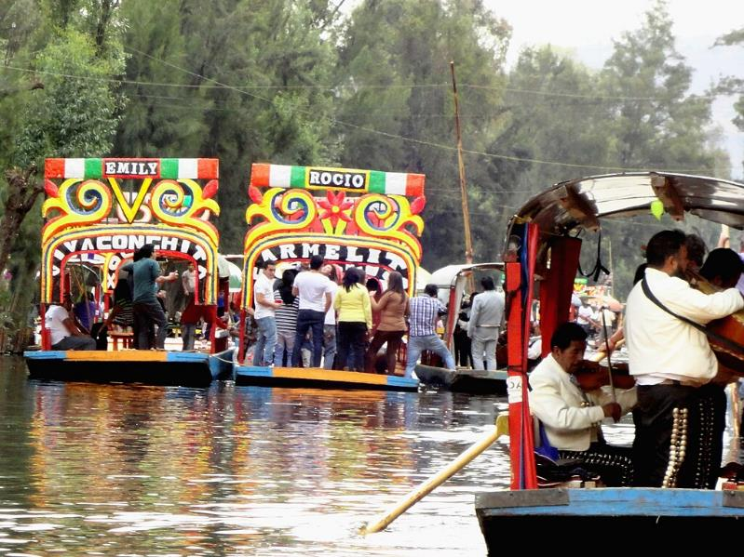
Mariachis offrant leurs services aux touristes sur les canaux de Xochimilco

Slide 5
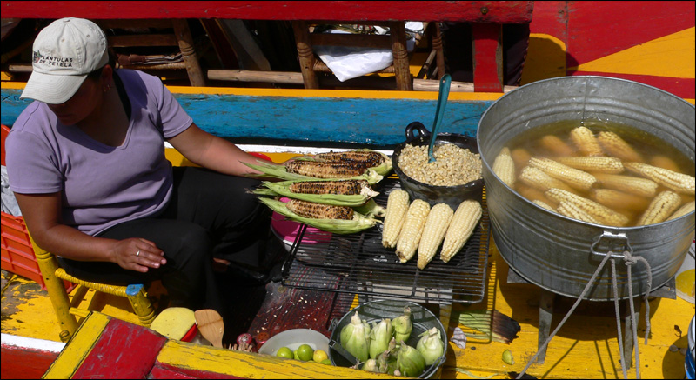
Vendeuse de maïs sur les jardins flottants de Xochimilco

Slide 6
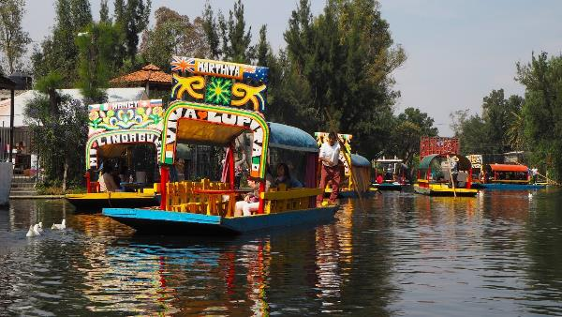
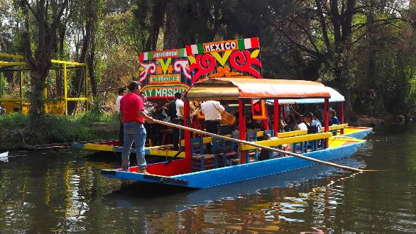
LES JARDINS FLOTTANTS DE XOCHIMILCO A Suivre

Slide 7
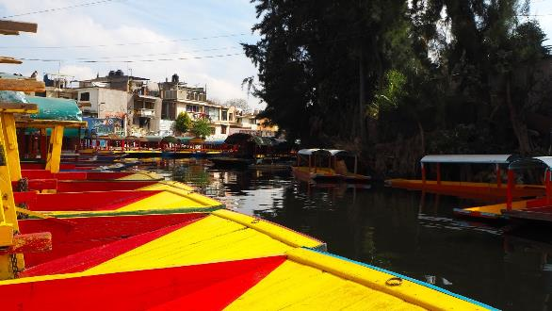
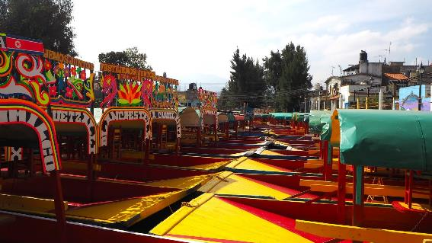

Slide 8
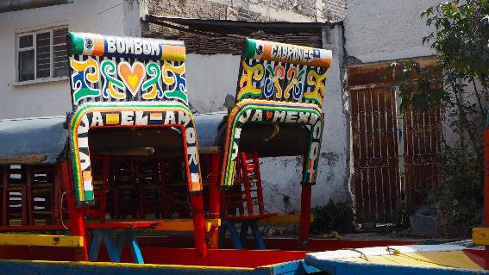
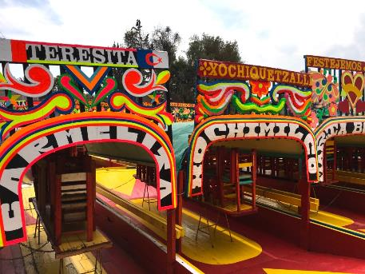

Slide 9
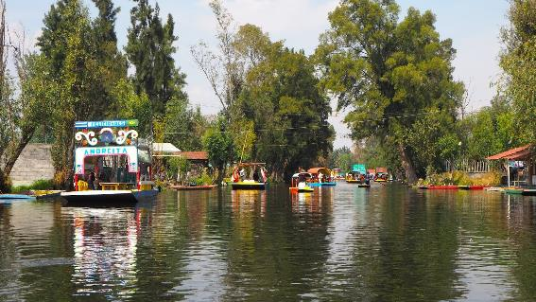
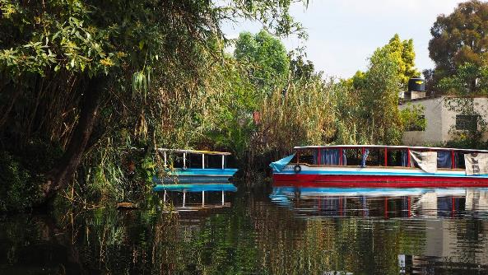

Slide 10
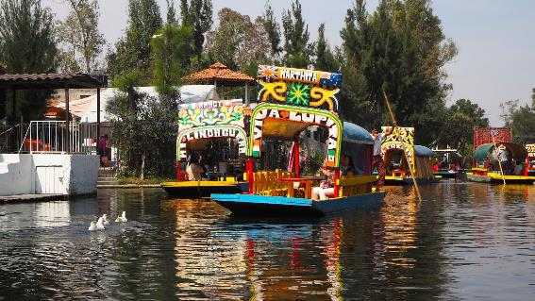
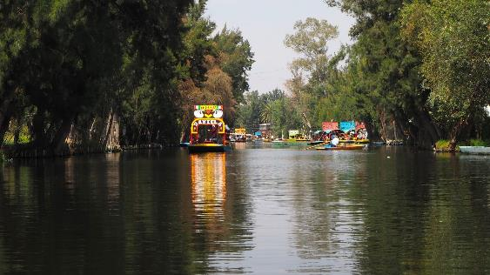

Slide 11
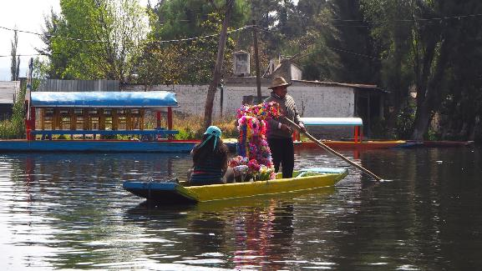
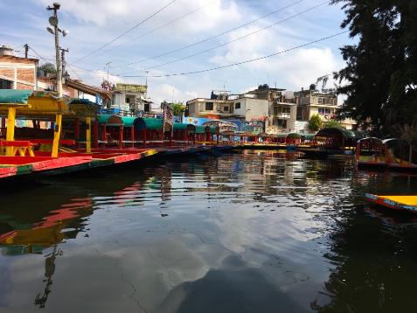

Slide 12
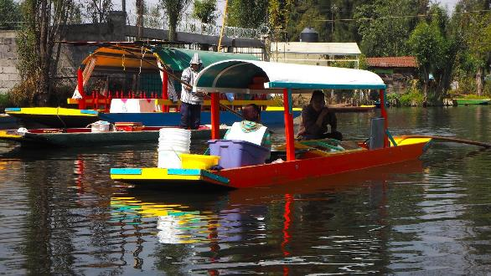
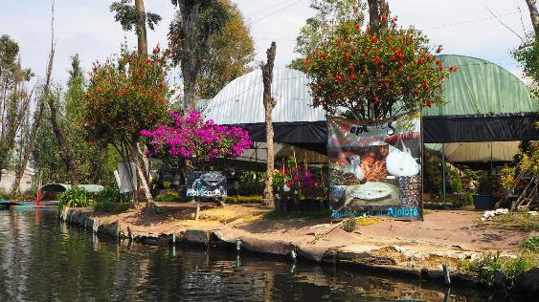

Slide 13
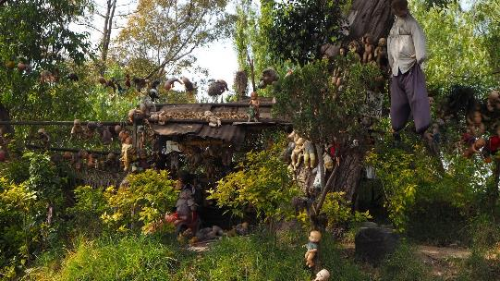
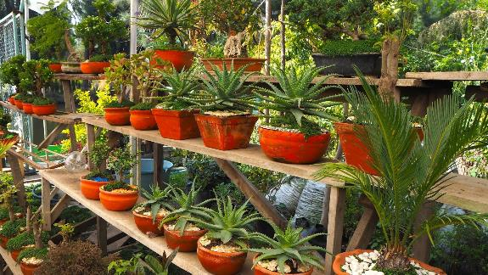

Slide 14
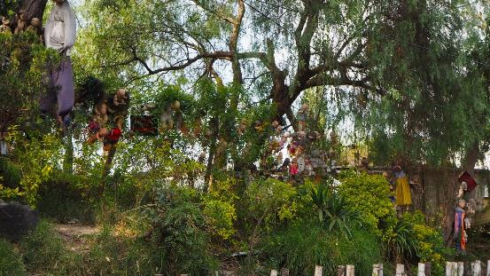


Slide 15
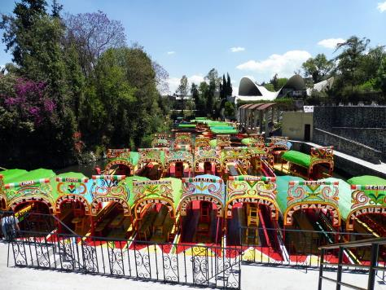
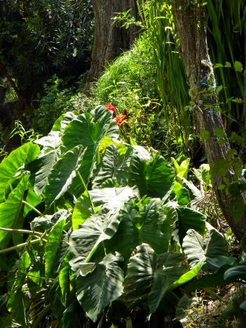

Slide 16
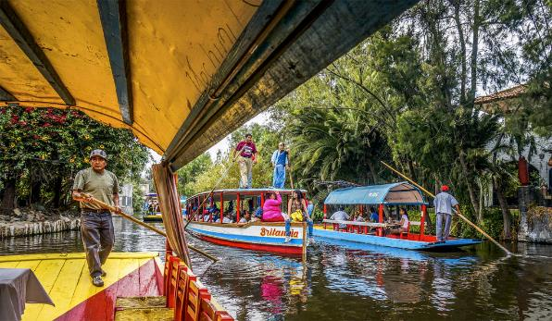
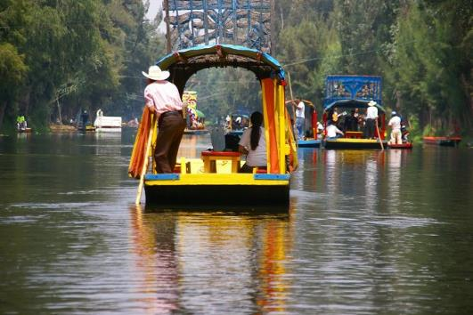

Slide 17
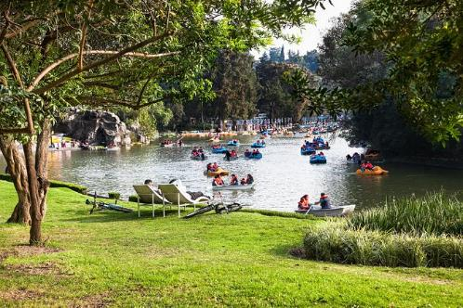
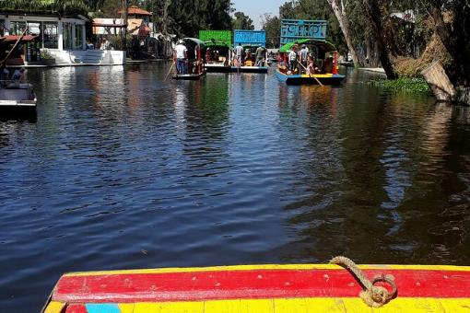

Slide 18
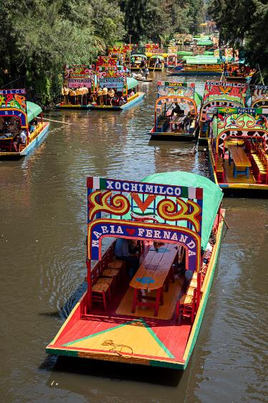
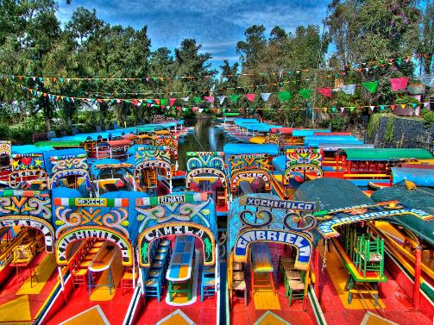

Slide 19
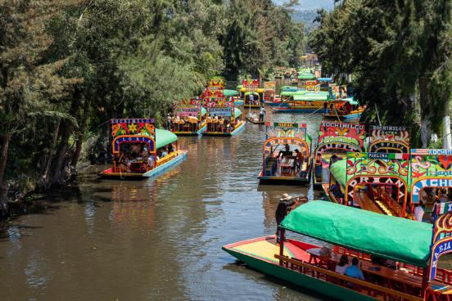
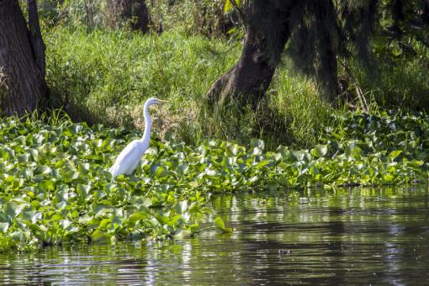

Slide 20
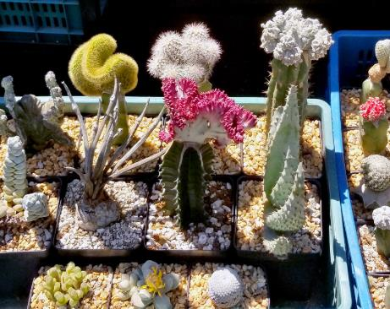
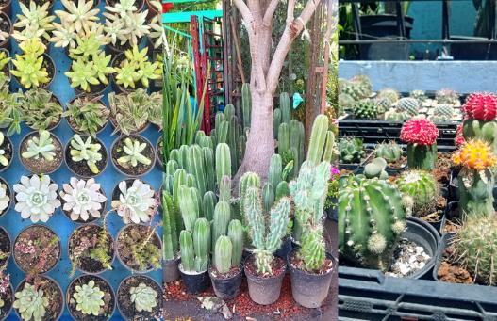

Slide 21
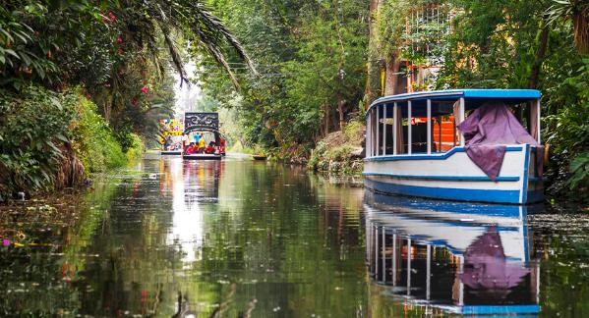
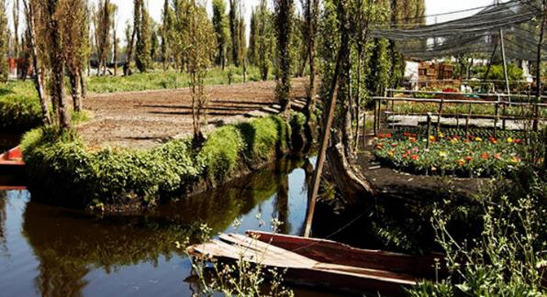

Slide 22
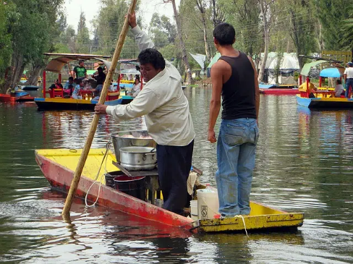
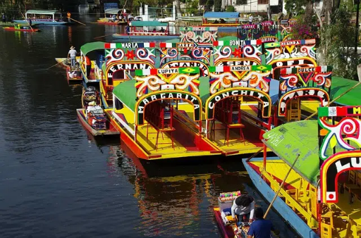

Slide 23
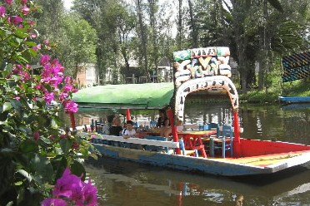


Slide 24
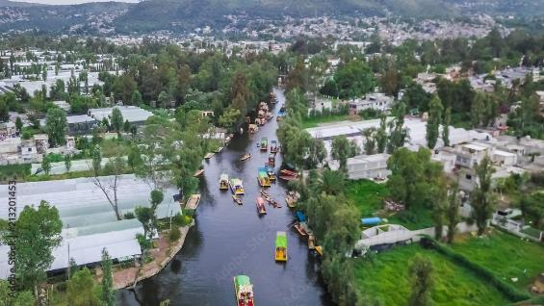


Slide 25
Lorient Vous A Présenté Le Jardin Flottant De Xochimilico
Mexique
Les Images Et Le son Du Net
Daniel

